Slide 1




CHÀO MỪNG CÁC EM
ĐẾN VỚI BÀI HỌC HÔM NAY!

Slide 2
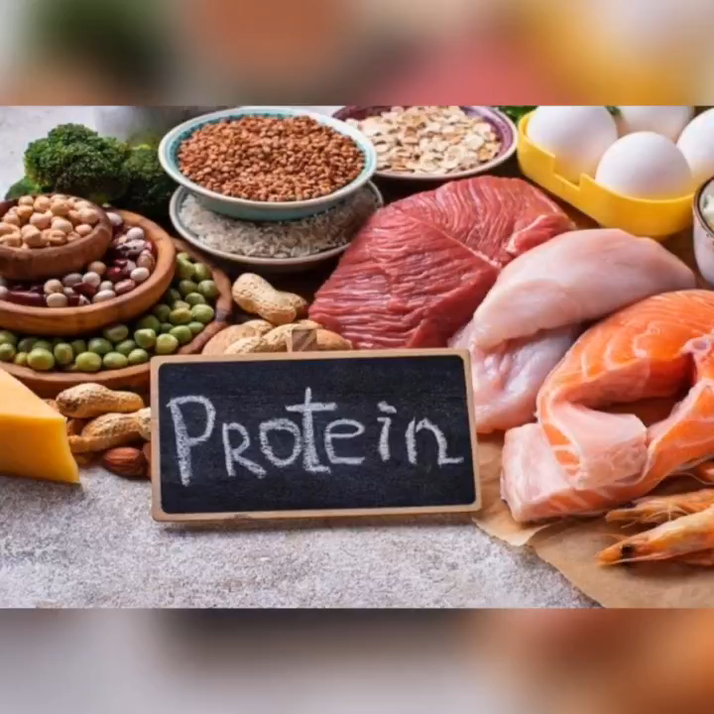
MỜI CÁC EM XEM VIDEO SAU ĐÂY

Slide 3




KHỞI ĐỘNG
Một lạng thịt bò chứa 26g protein, một lạng thịt cá chứa 22g protein. Bác An dự định chỉ bổ sung 70g protein từ thịt bò và thịt cá trong một ngày

Slide 4

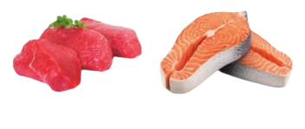
KHỞI ĐỘNG
Số lạng thịt bò và số lạng thịt cá mà bác An ăn trong một ngày cần thỏa mãn điều kiện ràng buộc gì để đáp ứng nhu cầu bổ sung protein của bác An?

Slide 5

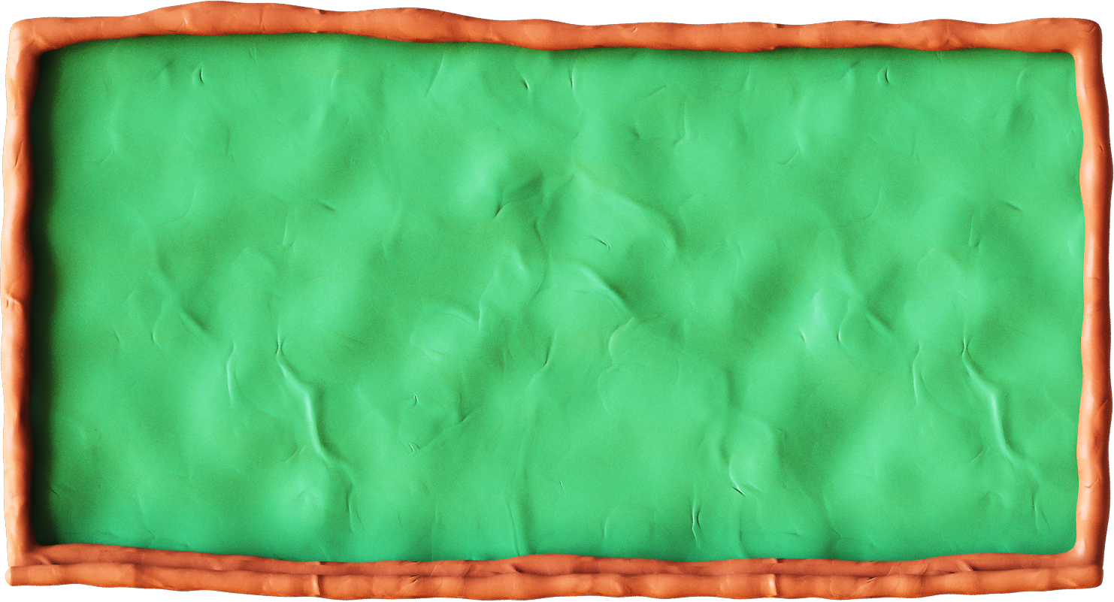

CHƯƠNG 1: PHƯƠNG TRÌNH VÀ HỆ PHƯƠNG TRÌNH BẬC NHẤT
BÀI 2: PHƯƠNG TRÌNH BẬC NHẤT HAI ẨN. HỆ HAI PHƯƠNG TRÌNH BẬC NHẤT MỘT ẨN

Slide 6




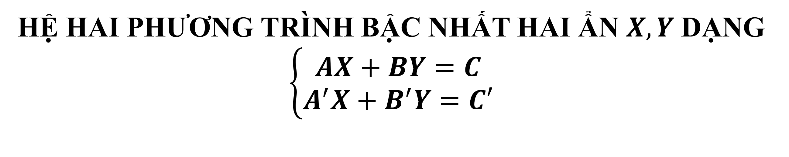

NỘI DUNG BÀI HỌC
1
2

Slide 7

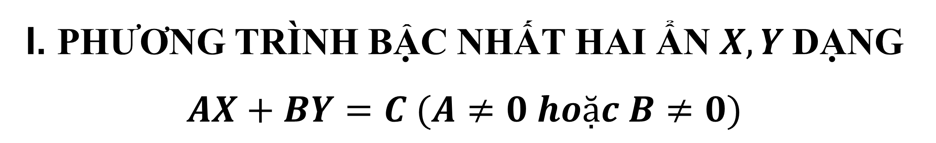


Slide 8

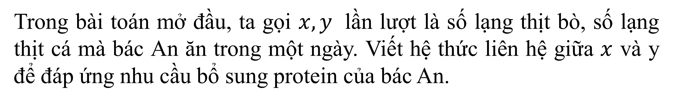



HĐ1

Slide 9


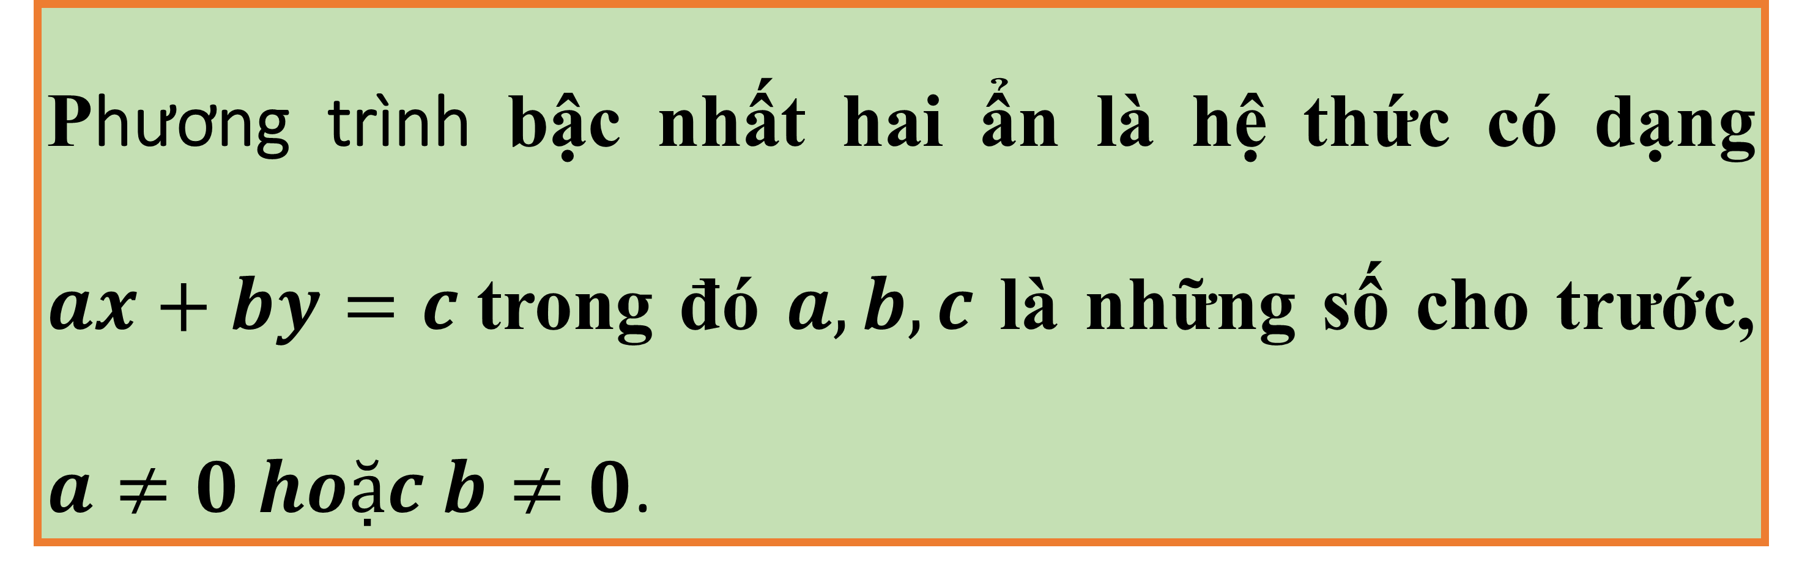
ĐỊNH NGHĨA

Slide 10


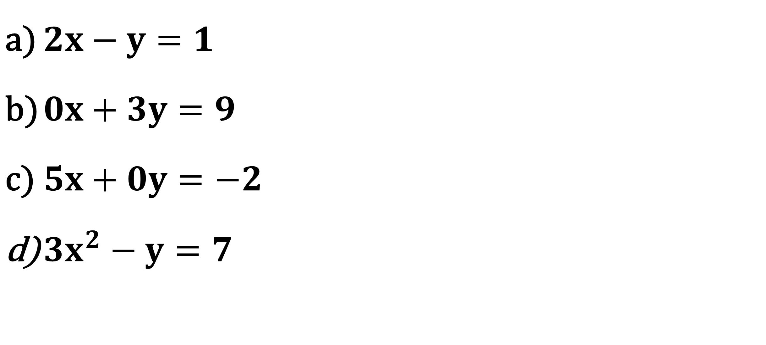


Ví dụ 1

Slide 11

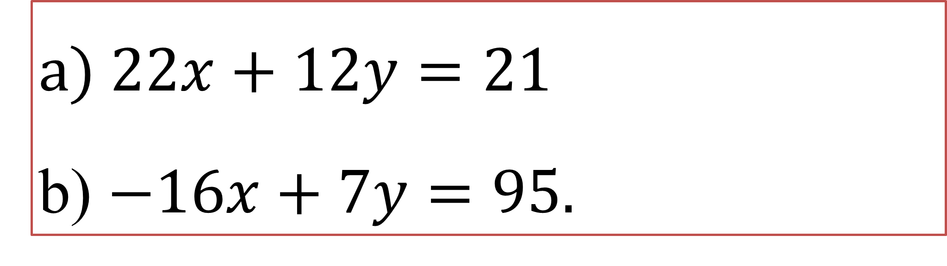
Luyện tập 1
Nêu hai ví dụ về phương trình bậc nhất hai ẩn
Giải

Slide 12
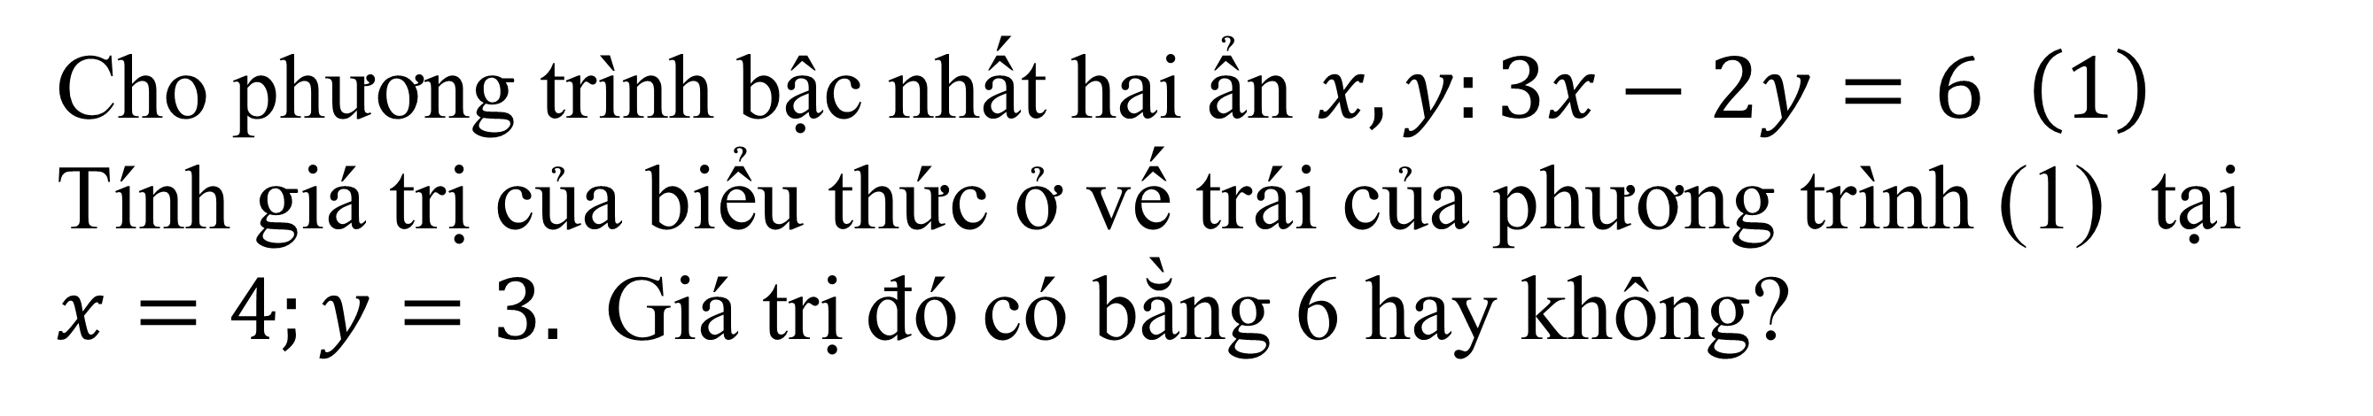
HĐ2

Slide 13
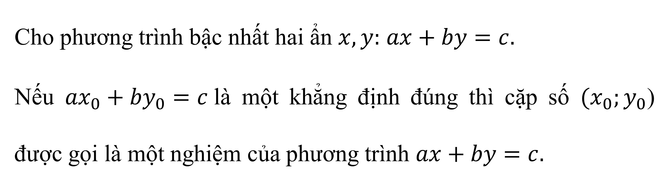
ĐỊNH NGHĨA

Slide 14
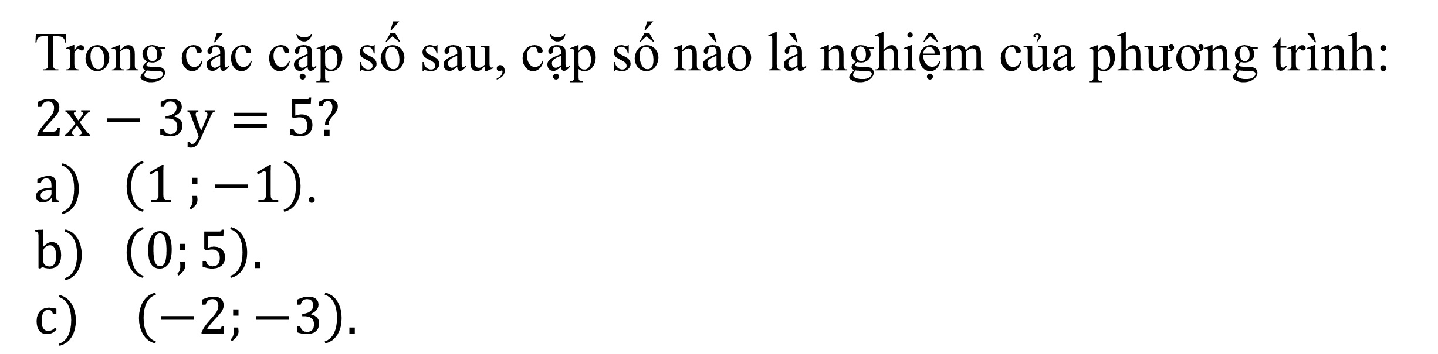
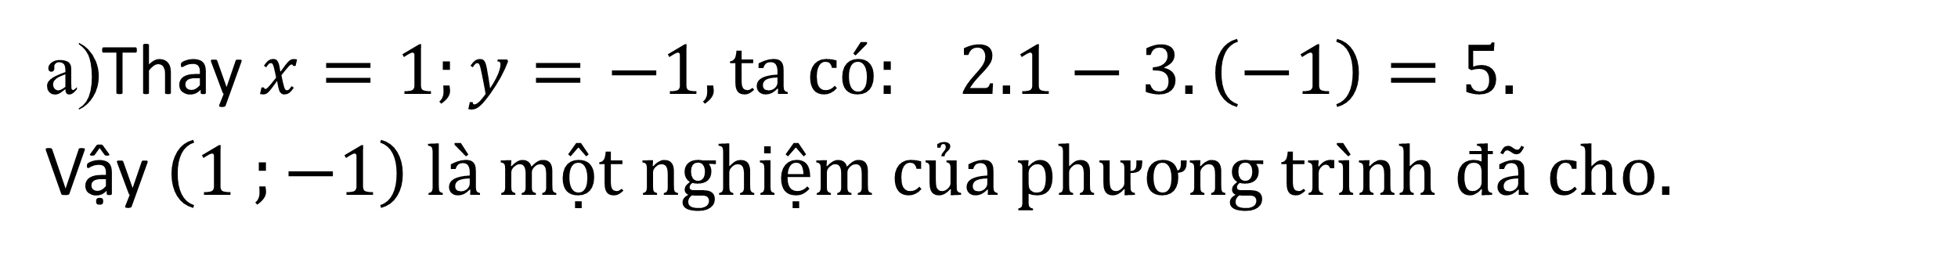
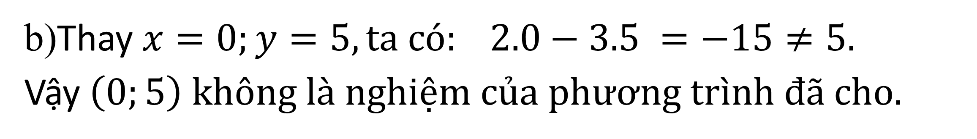
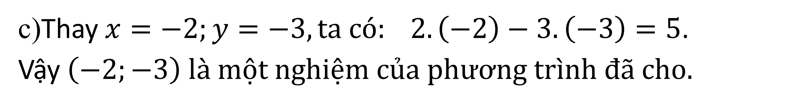
Ví dụ 2
Giải

Slide 15
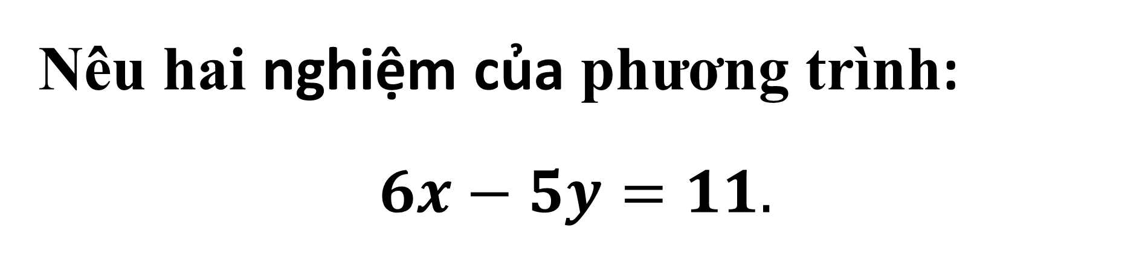
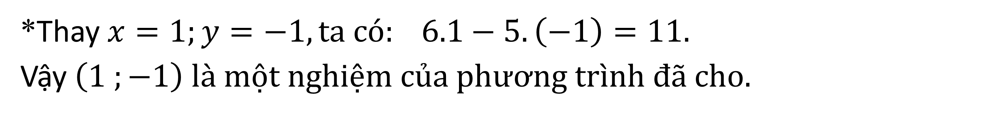
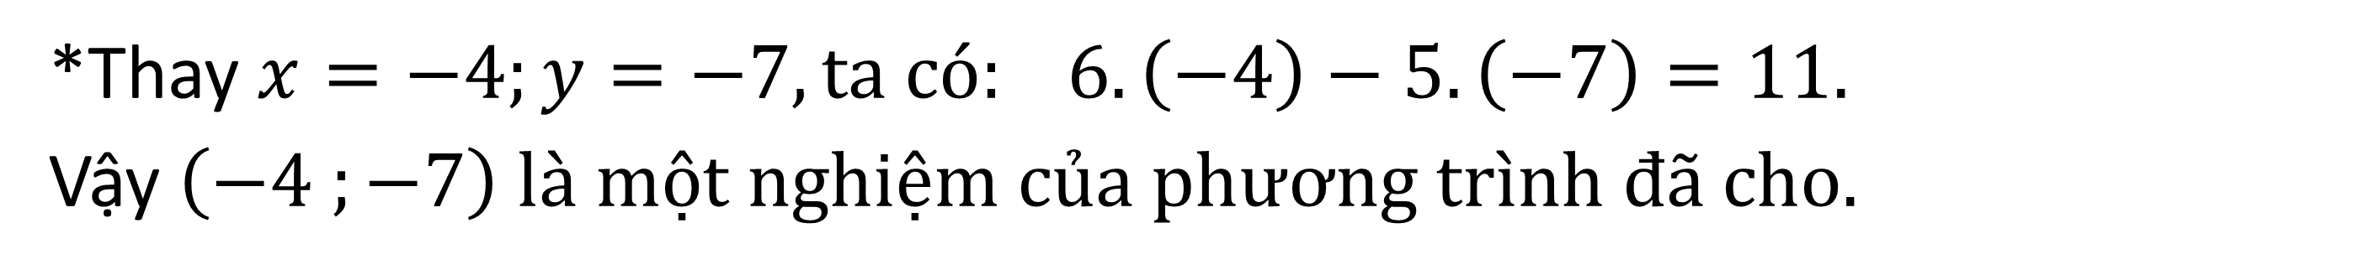
Luyện tập 2
Giải

Slide 16
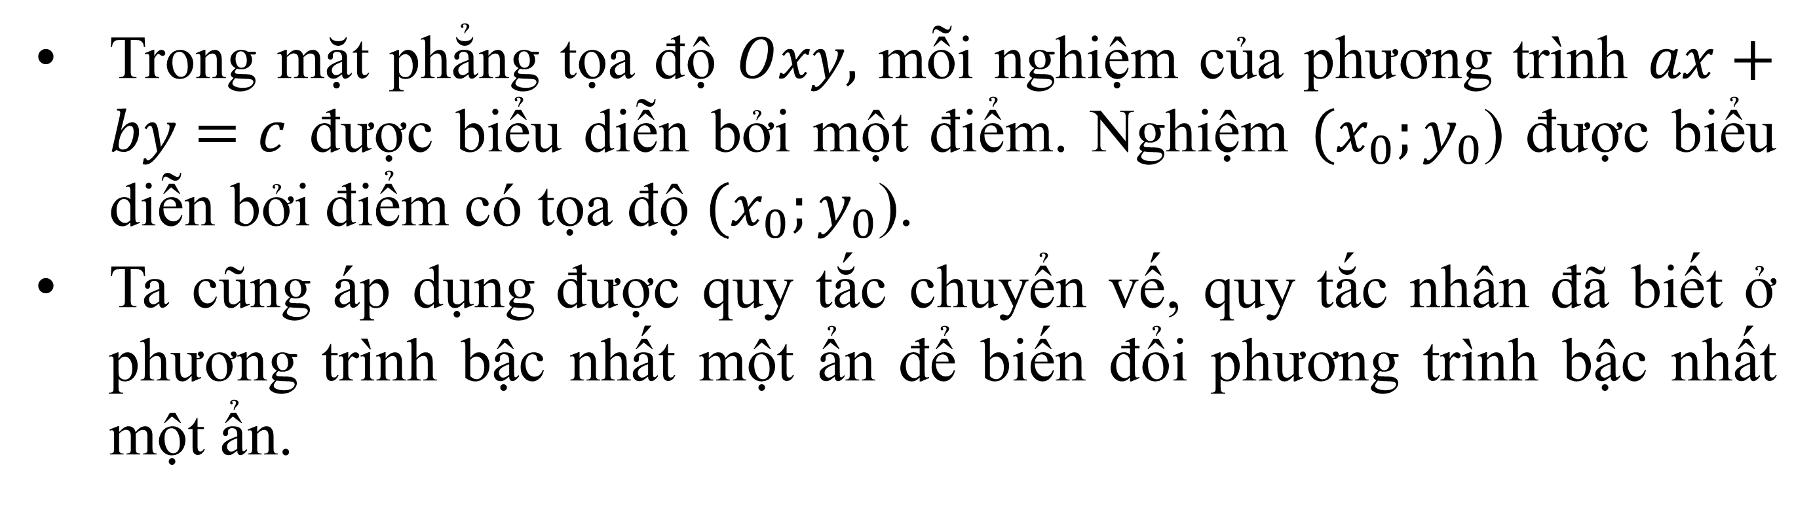
CHÚ Ý

Slide 17
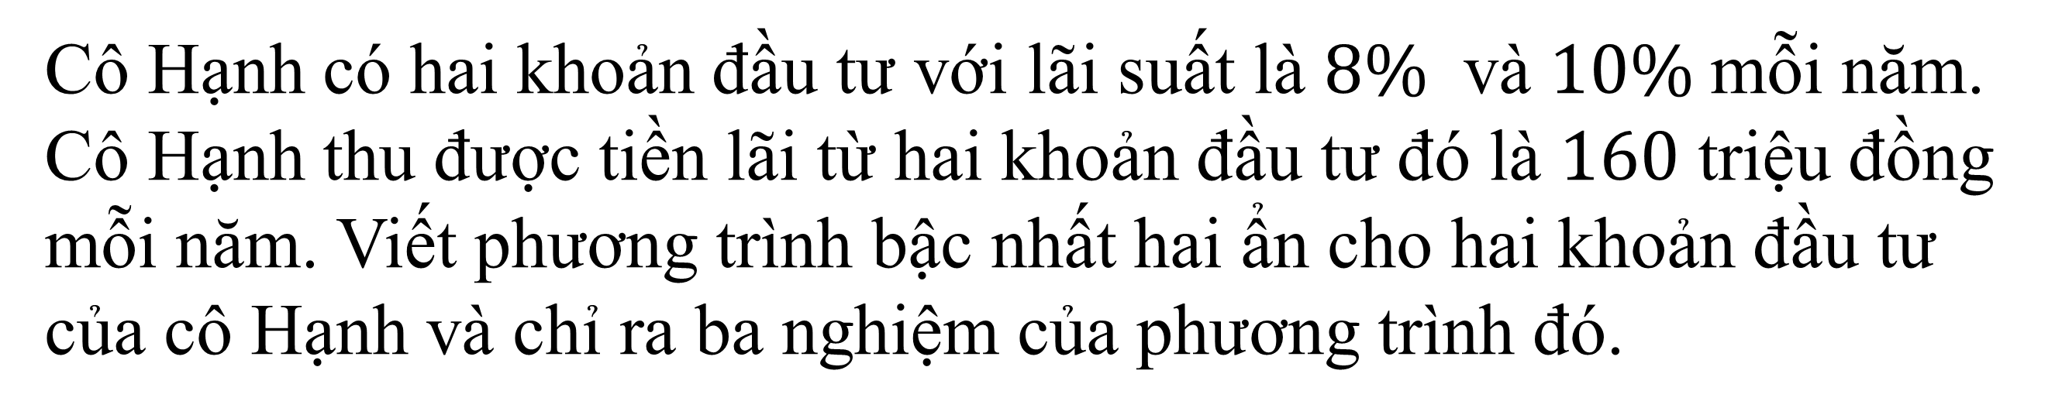
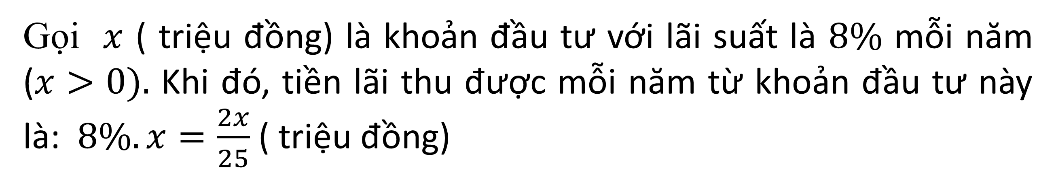
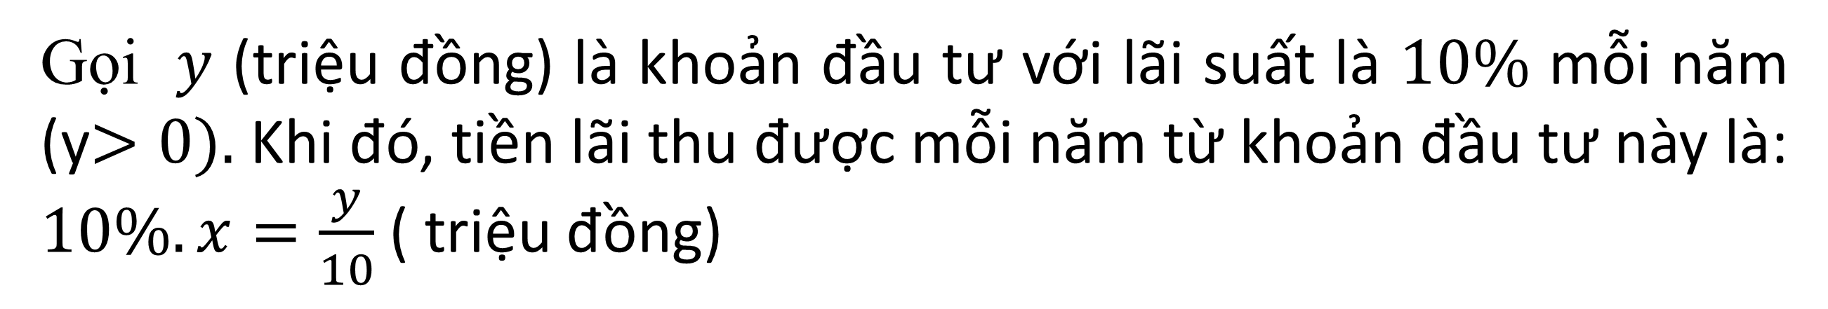
Ví dụ 3
Giải

Slide 18
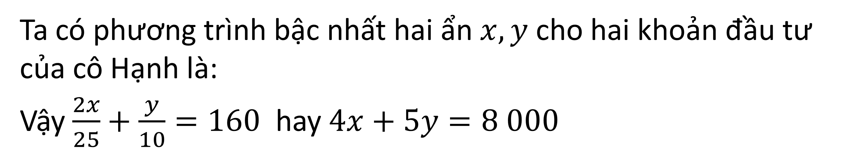


Slide 19
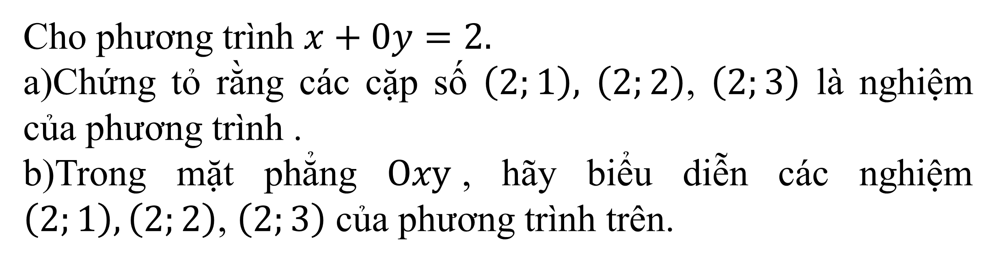
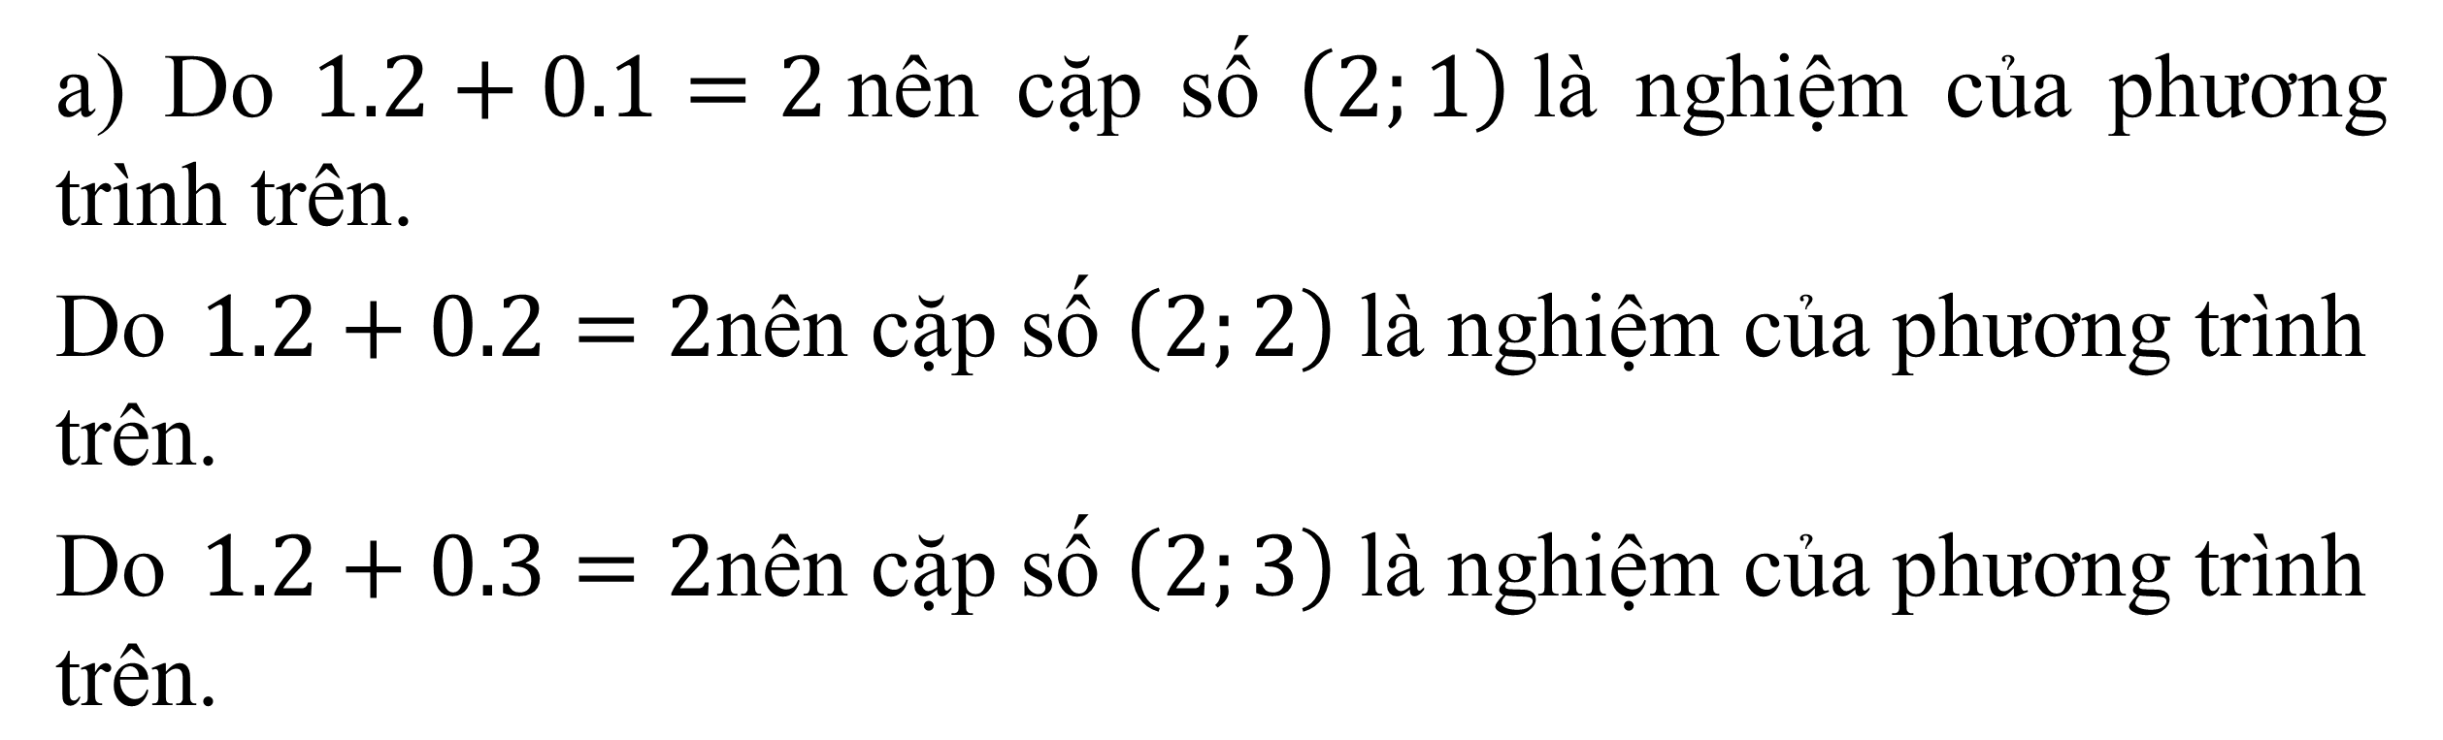
Ví dụ 4
Giải

Slide 20
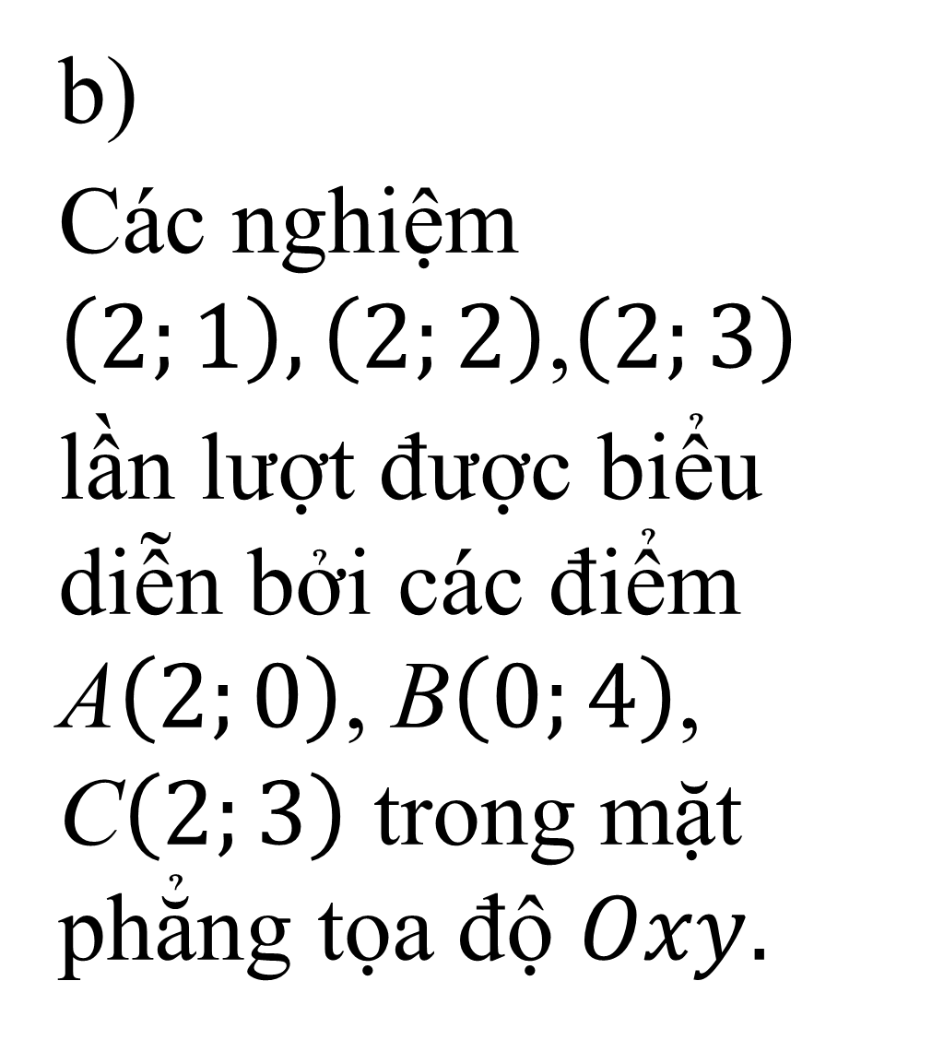
Ví dụ 4
y
4
3
C
2
B
1
1
A
O
x
-2
-1
1
2

Slide 21
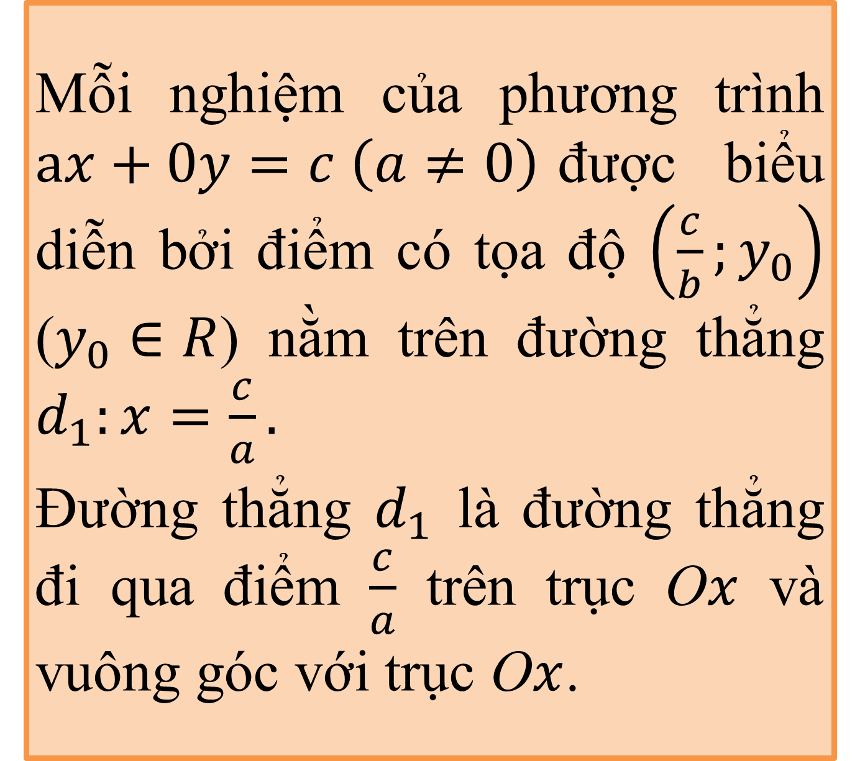
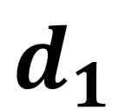
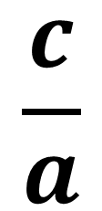
NHẬN XÉT
y
O
x

Slide 22
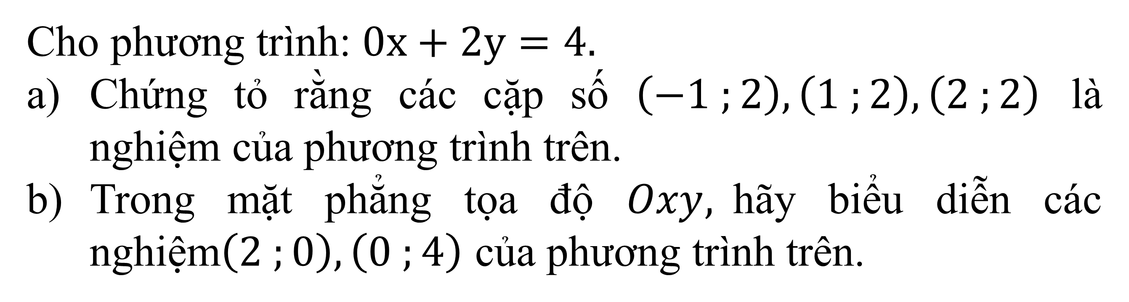
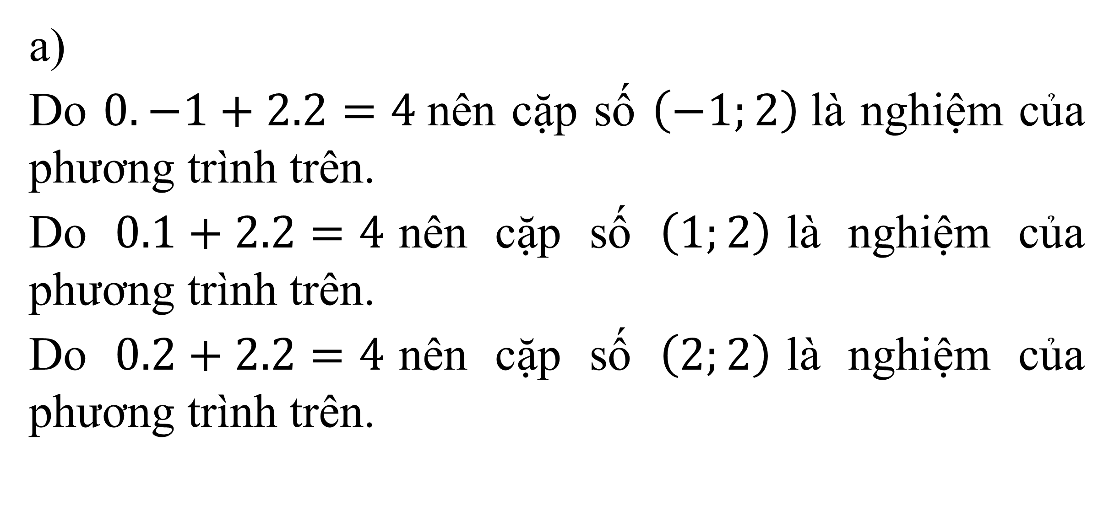
Ví dụ 5
Giải

Slide 23
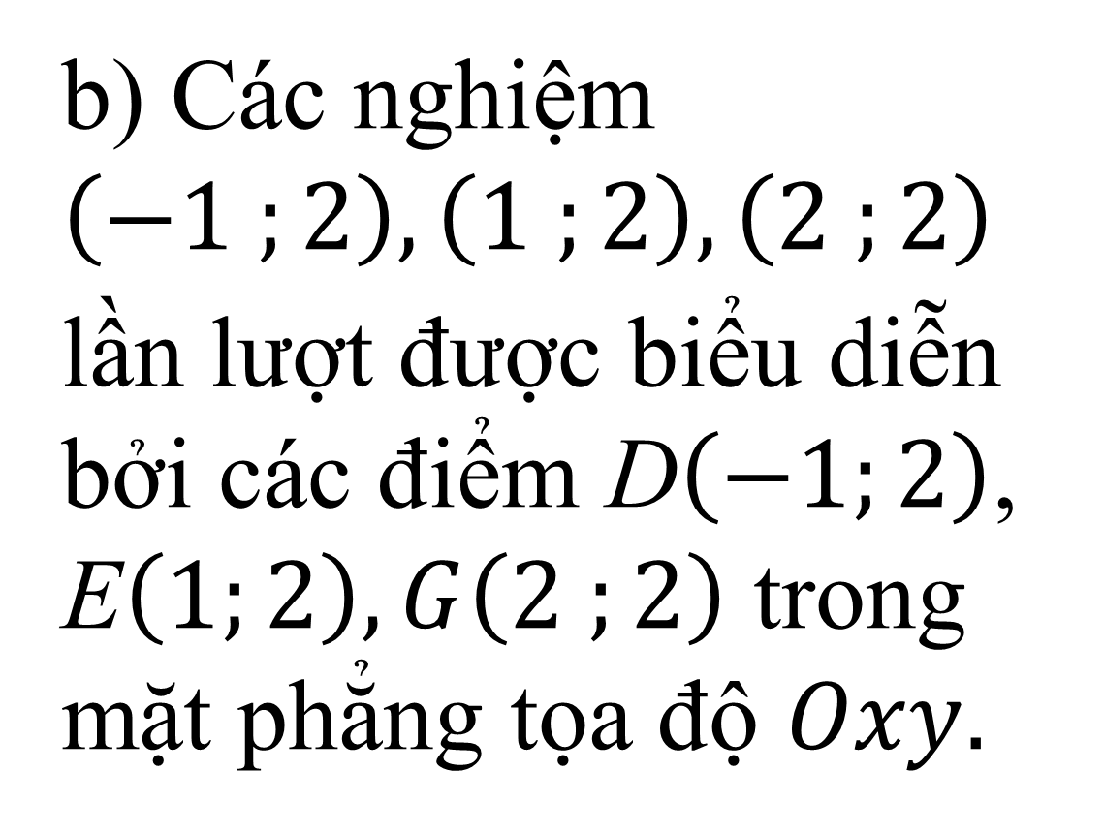



Ví dụ 6
y
4
3
2
1
O
x
-2
-1
1
2

Slide 24

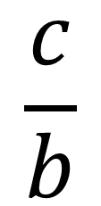
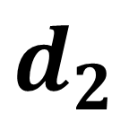
NHẬN XÉT
y
O
x

Slide 25
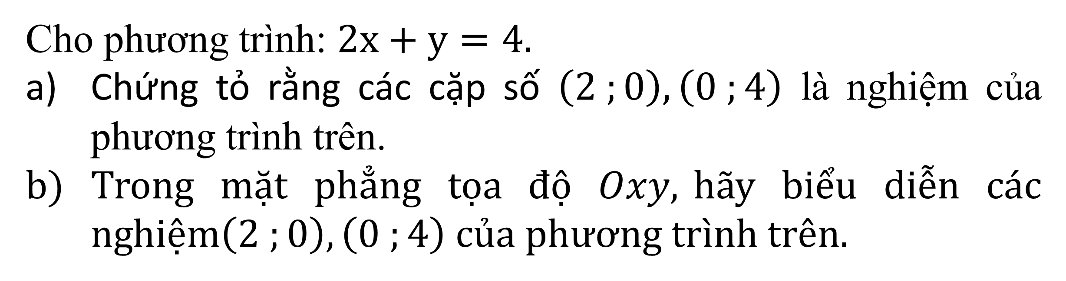
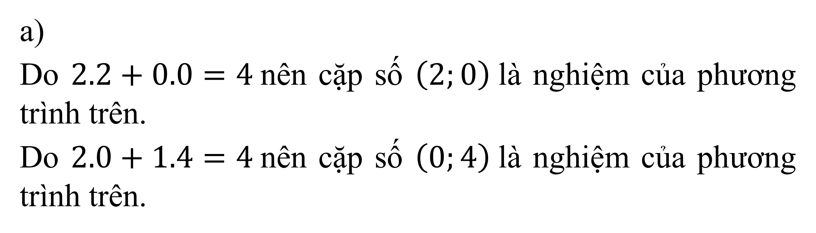
Ví dụ 6
Giải

Slide 26
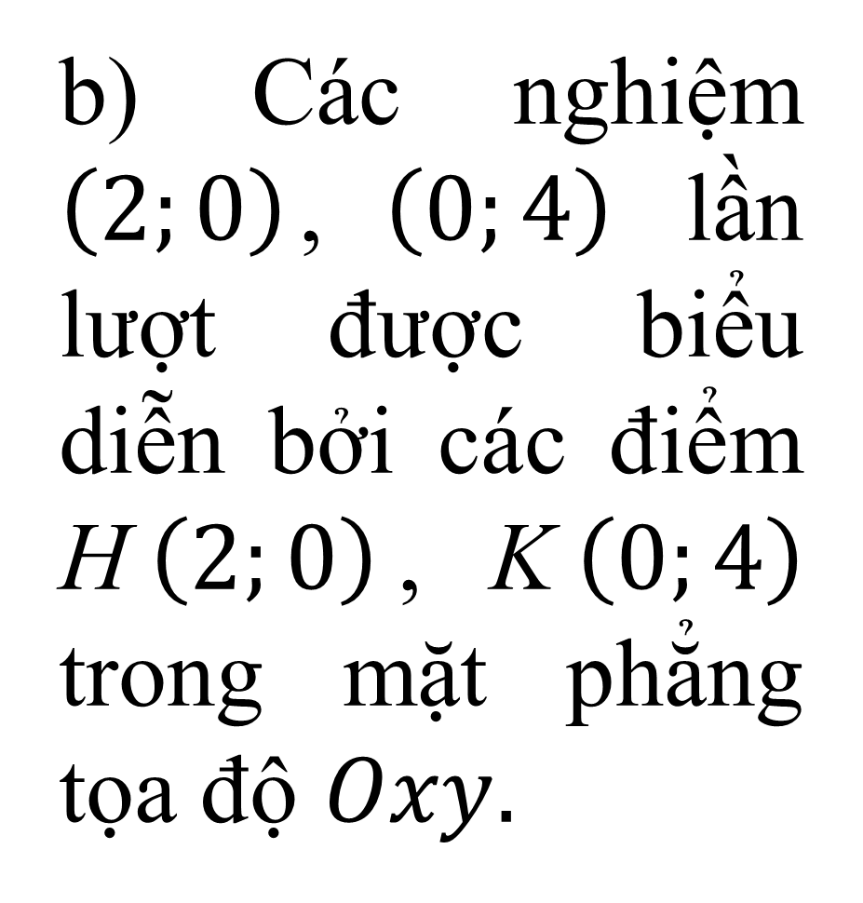


Ví dụ 6
y
4
3
2
1
O
x
-2
-1
1
2

Slide 27
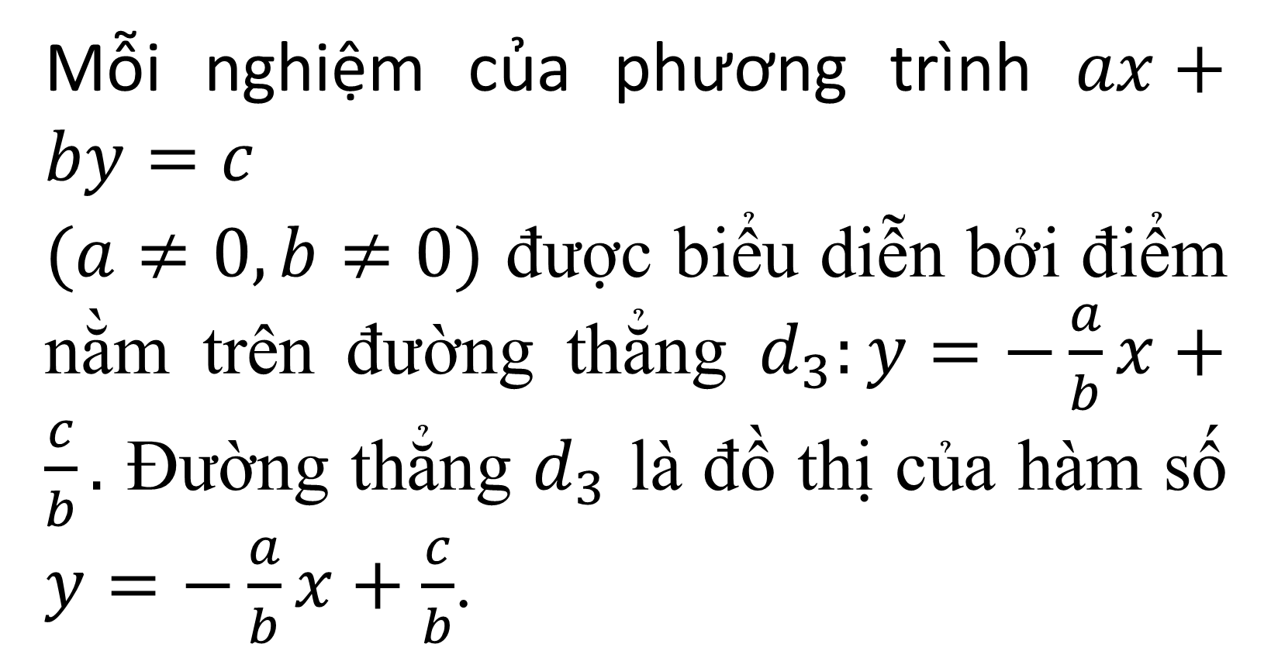
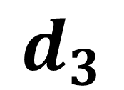
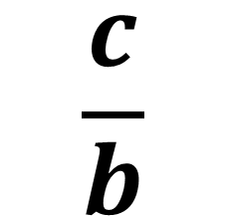
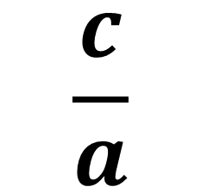
NHẬN XÉT
y
O
x

Slide 28
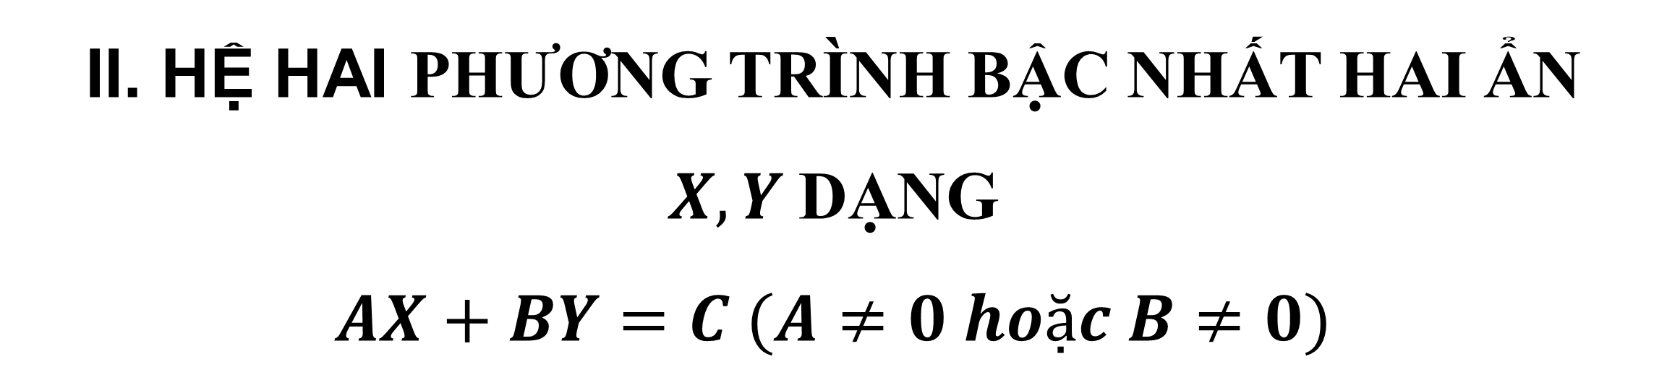

Slide 29
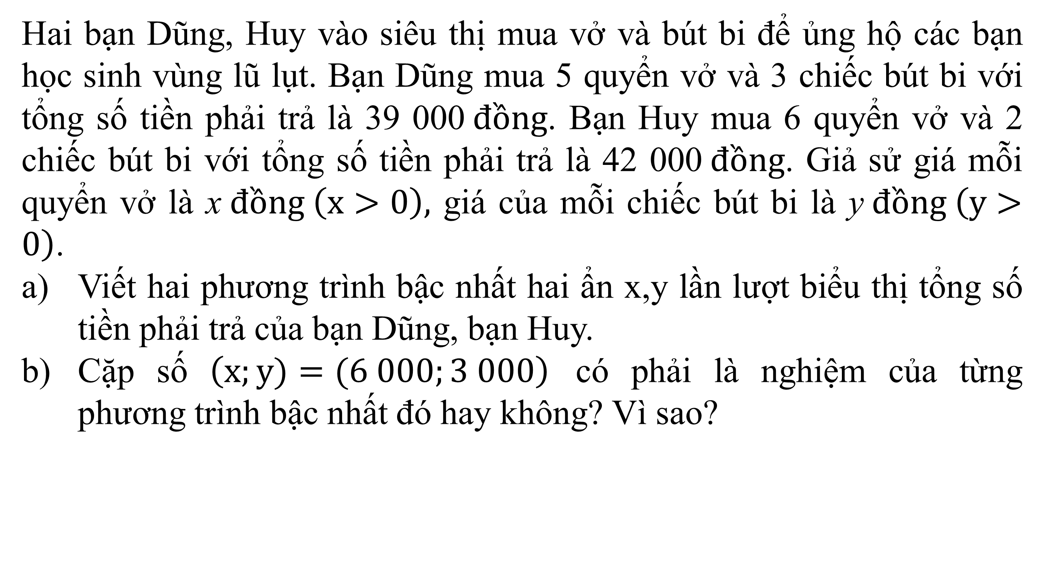
HĐ1

Slide 30
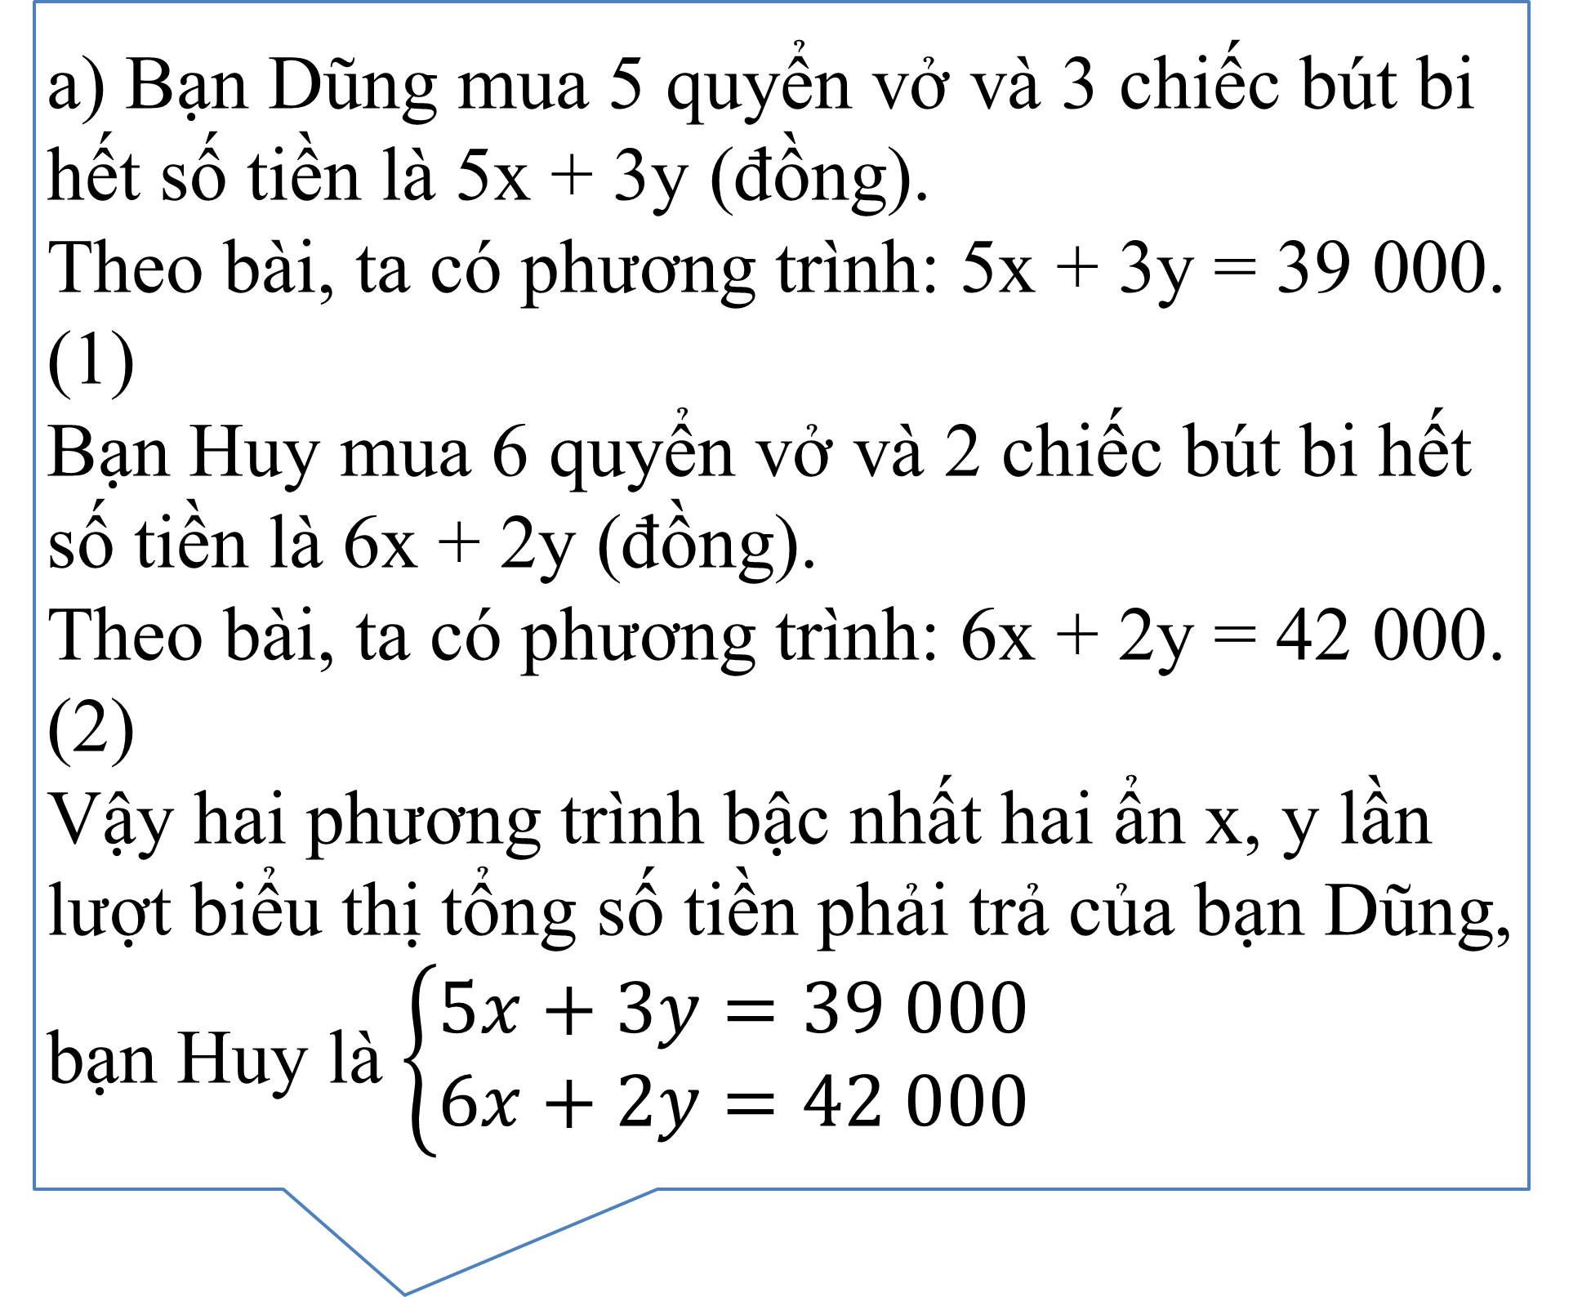
HĐ3

Slide 31
HĐ3
b) Thay x = 6 000 và y = 3 000 vào vế trái của phương trình (1), ta có:
5 . 6 000 + 3 . 3 000 = 30 000 + 9 000 = 39 000.
Do đó cặp số (x; y) = (6 000; 3 000) là nghiệm của phương trình (1).
Thay x = 6 000 và y = 3 000 vào vế trái của phương trình (2), ta có:
6 . 6 000 + 2 . 3 000 = 36 000 + 6 000 = 42 000.
Do đó cặp số (x; y) = (6 000; 3 000) là nghiệm của phương trình (2).
Vậy cặp số (x; y) = (6 000; 3 000) là nghiệm của từng phương trình bậc nhất ở câu a.

Slide 32
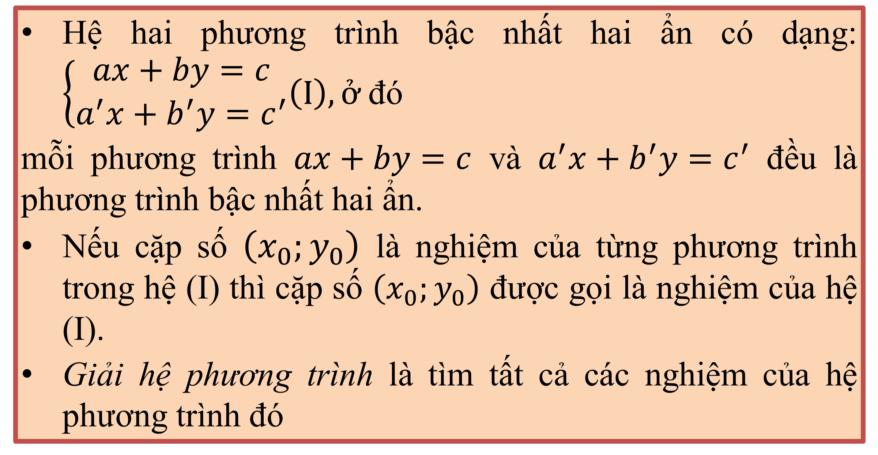
ĐỊNH NGHĨA

Slide 33
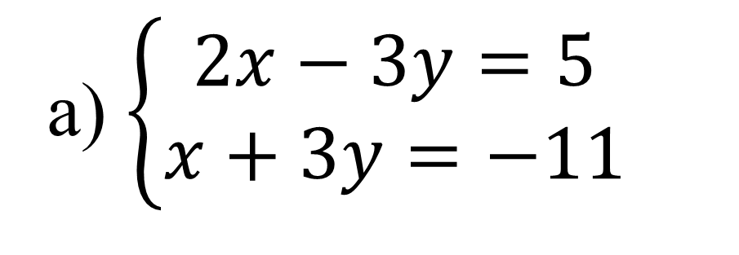
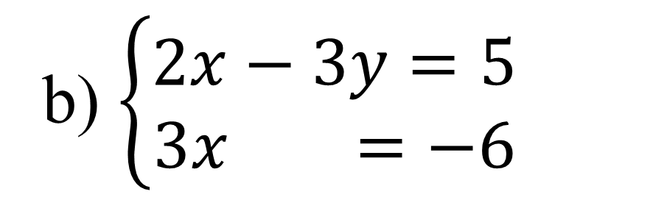
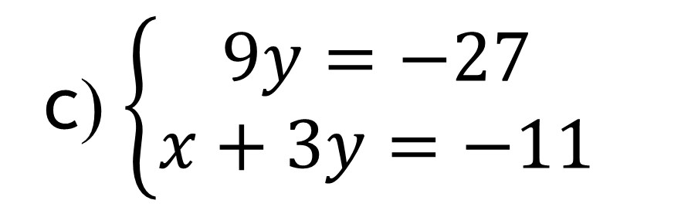
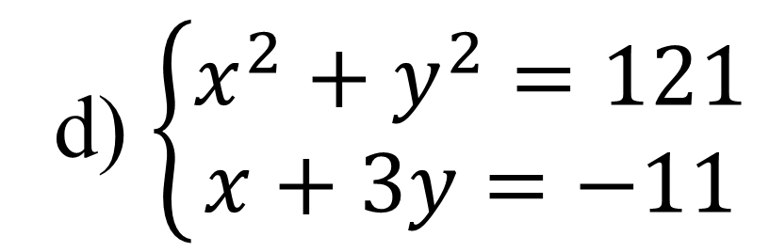
Ví dụ 7
Trong những trường hợp sau, hãy chỉ ra các hệ hai phương trình bậc nhất hai ẩn:

Slide 34

Luyện tập 3
Cho ví dụ về hệ hai phương trình bậc nhất hai ẩn.
Giải

Slide 35
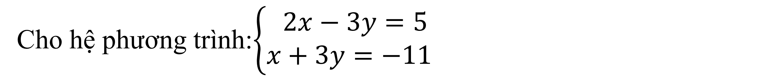


Ví dụ 8
Giải

Slide 36


Ví dụ 8
Giải

Slide 37



Luyện tập 4
Giải

Slide 38


Luyện tập 4
Giải

Slide 39
Bài 1
a) Thay x = 8 và y = 1 vào vế trái của phương trình x – 2y = 6, ta có:
8 – 2.1 = 8 – 2 = 6.
Do đó cặp số (8; 1) là nghiệm của phương trình x – 2y = 6.
Thay x = –3 và y = 6 vào vế trái của phương trình x – 2y = 6, ta có:
–3 – 2.6 = –3 – 12 = –15 ≠ 6.
Do đó cặp số (–3; 6) không là nghiệm của phương trình x – 2y = 6.
Thay x = 4 và y = –1 vào vế trái của phương trình x – 2y = 6, ta có:
4 – 2.(–1) = 4 + 2 = 6.
Do đó cặp số (4; –1) là nghiệm của phương trình x – 2y = 6.

Slide 40
Thay x = 0 và y =2 vào vế trái của phương trình x – 2y = 6, ta có:
0 – 2.2 = 0 + 4 = 4 ≠ 6.
Do đó cặp số (0; 2) không là nghiệm của phương trình x – 2y = 6.
Vậy các cặp số (8; 1) và (4; –1) là nghiệm của phương trình x – 2y = 6.
b) Thay x = 8 và y = 1 vào vế trái của phương trình x + y = 3, ta có:
8 + 1 = 9 ≠ 3.
Do đó cặp số (8; 1) không là nghiệm của phương trình x + y = 3.
Thay x = –3 và y = 6 vào vế trái của phương trình x + y = 3, ta có:
–3 + 6 = 3.
Do đó cặp số (–3; 6) là nghiệm của phương trình x + y = 3.

Slide 41
Thay x = 4 và y = –1 vào vế trái của phương trình x + y = 3, ta có:
4 + (–1) = 3.
Do đó cặp số (4; –1) là nghiệm của phương trình x + y = 3.
Thay x = 0 và y =2 vào vế trái của phương trình x + y = 3, ta có:
0 + 2 = 2 ≠ 3.
Do đó cặp số (0; 2) không là nghiệm của phương trình x + y = 3.
Vậy các cặp số (–3; 6) và (4; –1) là nghiệm của phương trình x + y = 3.

Slide 42
Bài 2:
a) Thay x = 3 và y = –1 vào mỗi phương trình trong hệ, ta có:
3 + 2.(–1) = 1;
3.3 – 2.(–1) = 11 ≠ 3.
Do đó, cặp số (3; –1) không là nghiệm của phương trình thứ hai trong hệ.
Vậy cặp số (3; –1) không là nghiệm của hệ phương trình đã cho.
b) Thay x = 1 và y = 0 vào mỗi phương trình trong hệ, ta có:
1 + 2.0 = 1;
3.1 – 2.0 = 3.
Do đó, cặp số (1; 0) là nghiệm của từng phương trình trong hệ.
Vậy cặp số (1; 0) là nghiệm của hệ phương trình đã cho.

Slide 43
Bài 3:
Lượng đường trong x chiếc bánh nướng là 60x (g).
Lượng đường trong y chiếc bánh dẻo là 50y (g).
Khi đó, lượng đường trong x chiếc bánh nướng và y chiếc bánh dẻo là 60x + 50y (g).
Theo bài, lượng đường để sản xuất bánh là 500 kg = 500 000 g, nên ta có phương trình bậc nhất hai ẩn x, y biểu thị lượng đường để sản xuất hai loại bánh là:
60x + 50y = 500 000 hay 6x + 5y = 50 000.
Ba nghiệm của phương trình trên là: (5 000; 4 000), (6 000; 2 800), (8 000; 400).

Slide 44
Bài 4:
a) Do mỗi bạn mua 1 chiếc sticker nên năm bạn đã mua tất cả 5 chiếc sticker, do đó ta có phương trình: x + y = 5. (1)
Số tiền các bạn phải trả khi mua x chiếc sticker loại I là: 2x (nghìn đồng).
Số tiền các bạn phải trả khi mua y chiếc sticker loại II là: 3y (nghìn đồng).
Số tiền các bạn phải trả khi mua các sticker trên là 2x + 3y (nghìn đồng).
Theo bài, tổng số tiền năm bạn phải trả là 12 nghìn đồng nên ta có phương trình: 2x + 3y = 12. (2)
Từ (1) và (2) ta có hệ hai phương trình bậc nhất hai ẩn x, y biểu thị mối quan hệ giữa các đại lượng:

Slide 45
b)Thay x = 3 và y = 2 vào mỗi phương trình trong hệ
Ta có:
3 + 2 = 5;
2.3 + 3.2 = 12.
Do đó, cặp số (3; 2) là nghiệm của từng phương trình trong hệ.
Vậy cặp số (3; 2) là nghiệm của hệ phương trình ở câu a.

Slide 46
Bài 5:
a) Bác Ngọc đã mua 3,5 kg hai loại thực phẩm (thịt lợn và cá chép) nên ta có phương trình: x + y = 3,5. (1)
Số tiền bác Ngọc đã chi để mua x kilôgam thịt lợn là 130x (nghìn đồng).
Số tiền bác Ngọc đã chi để mua y kilôgam cá chép là 50y (nghìn đồng).
Theo bài, bác Ngọc đã chi 295 nghìn để mua hai loại thực phẩm trên nên ta có phương trình: 130x + 50y = 295. (2)
Từ (1) và (2) ta có hệ phương trình bậc nhất hai ẩn x, y biểu thị mối quan hệ giữa các đại lượng:

Slide 47
b) Thay x = 1,5 và y = 2 vào mỗi phương trình trong hệ
Ta có:
1,5 + 2 = 3,5;
130.1,5 + 50.2 = 195 + 100 = 295.
Do đó, cặp số (1,5; 2) là nghiệm của từng phương trình trong hệ.
Vậy cặp số (1,5; 2) là nghiệm của hệ phương trình ở câu a.

Slide 48
Bài 6:
a) Lượng sơn xanh để sơn sản phẩm loại A là: 0,6x (kg).
Lượng sơn xanh để sơn sản phẩm loại B là: 0,5y (kg).
Theo bài, người ta dự định sử dụng 85 kg sơn xanh nên ta có phương trình:
0,6x + 0,5y = 85. (1).
Lượng sơn vàng để sơn sản phẩm loại A là: 0,3x (kg).
Lượng sơn vàng để sơn sản phẩm loại B là: 0,4y (kg).
Theo bài, người ta dự định sử dụng 50 kg sơn vàng nên ta có phương trình:
0,3x + 0,4y = 50. (2).
Từ (1) và (2) ta có hệ hai phương trình bậc nhất hai ẩn x, y biểu thị mối quan hệ giữa các đại lượng:

Slide 49
b) Thay x = 100 và y = 50 vào mỗi phương trình trong hệ
Ta có:
0,6 . 100 + 0,5 . 50 = 60 + 25 = 85;
0,3 . 100 + 0,4 . 50 = 30 + 20 = 50.
Do đó, cặp số (100; 50) là nghiệm của từng phương trình trong hệ.
Vậy cặp số (100; 50) là nghiệm của hệ phương trình ở câu a.

Slide 50




HƯỚNG DẪN VỀ NHÀ
Chuẩn bị bài mới: “Bài 3: Giải hệ hai phương trình bậc nhất hai ẩn”.
Ghi nhớ kiến thức trọng tâm trong bài.

Slide 51



CẢM ƠN CÁC EM
ĐÃ LẮNG NGHE BÀI HỌC!

